Slide 1
第二章 极限与连续
§3 连续函数 (2)
教学内容：
1）连续函数的性质、运算
2）初等函数的连续性
3）不连续点的类型

Slide 2
重点：函数在一点连续的概念
难点：间断点的分类
要求：熟练掌握连续函数性质、运算

Slide 3








A 连续的概念
在
处连续的定义
定义1：
设函数
在
的某邻域
内有定义，若
则称函数
在
点连续。
等价定义
等价定义1：设函数
函数
在
点连续。
等价定义2：设函数
函数
在
点连续。

Slide 4
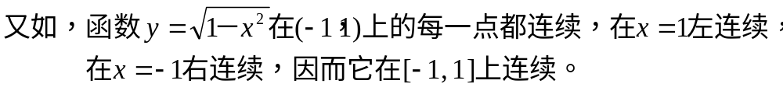
a)．区间上的连续函数
若函数f(x)在区间（a , b)上的每一点都连续，则称f(x)为（a , b)上的
连续函数（或称f(x)在（a,b)上连续）；
若函数f(x)在区间（a , b)上连续，且在x=a右连续，在x=b左连续，
则称f(x)为[a , b]上的连续函数（或称f(x)在[a , b]上连续）。
b)．分段连续函数
若函数f(x)在区间[a , b]上仅有有限个第一类间断点，则称f(x)为[a , b]
上的分段连续函数（或称f(x)在[a , b ]上分段连续）。

Slide 5

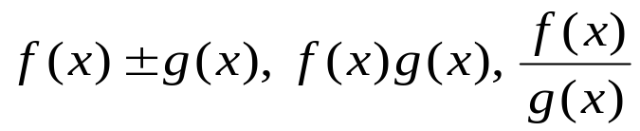



B 连续函数的性质和运算
a 四则运算
定理1：
设函数
在
的某邻域，
则
在
点连续。
b 反函数存在定理
设函数y=f(x)在某区间[a,b]内严格单调增加（或减少）。又设 , 则在区间 必存在反函数 ，它在这区间内也是严格单调增加（或减少）。

Slide 6
c 反函数连续性定理
设函数y=f(x)在某区间[a,b]内严格单调增加（或减少），并且在每点连续。又设 , 则在区间 必存在反函数 ，它在这区间内也是严格单调增加（或减少）且连续。
分析
用介值定理证明
证明 小结

Slide 7
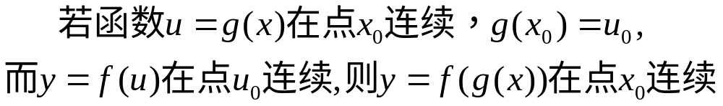
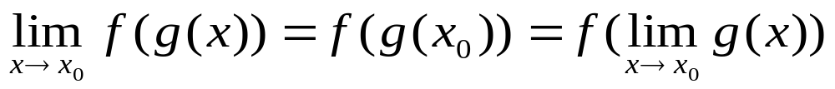
d 复合函数的连续性
分析
证明
小结
许多函数极限的性质，都可到连续函数极限的
性质

Slide 8
C 初等函数的连续性
a 三角函数与反三角函数的连续性
b 指数函数与对数函数的连续性
c 幂函数的连续性
d 双曲函数的连续性

Slide 9
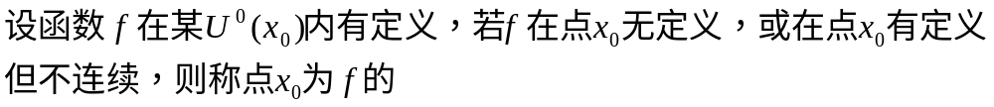
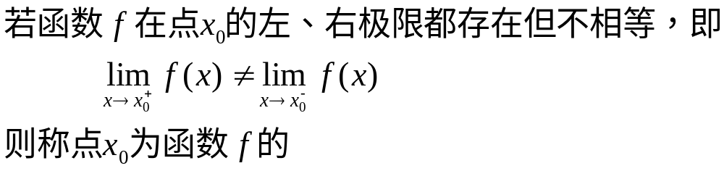
D. 不连续点及其分类
a．间断点的定义
定义：
不连续点或间断点 。
a）第一类不连续点
第一类不连续点。

Slide 10
例5：
y
f(x)=[x]
。
3
。
2
。
1
。
O
-2
-1
。
x
1
2
3
4
。
-1
-2

Slide 11
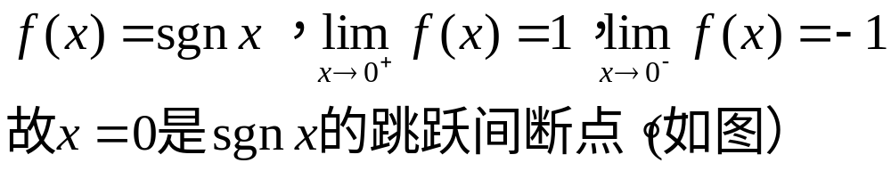
例6：
y
f(x)=sgnx
。
1
.
O
x
。
-1
注意：第一类间断点的特点是函数在该点的左、
右极限均存在但不等。

Slide 12
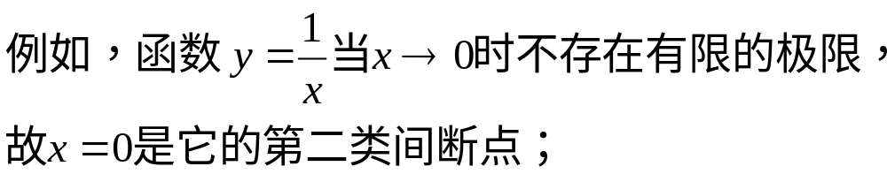
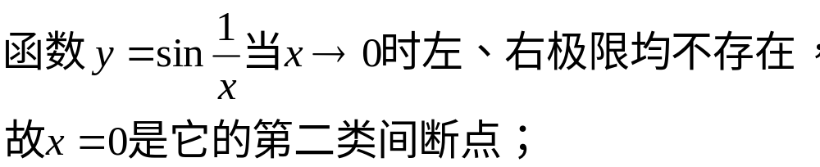
2）第二类不连续点：函数至少有一侧极限不存在的那
些点成为第二类间断点。

Slide 13
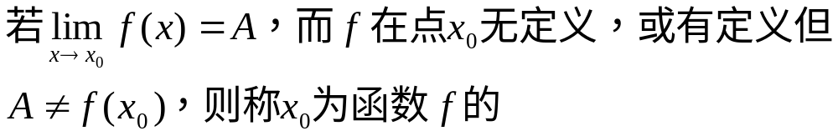
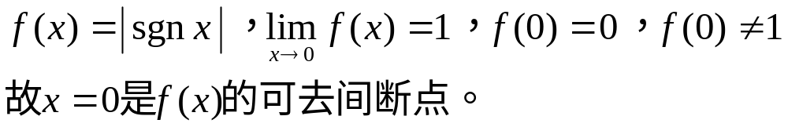
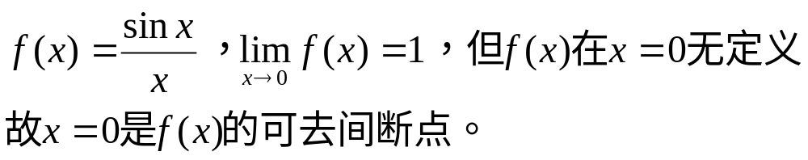
c）可去间断点：
可去间断点。
例3：
例4：

Slide 14
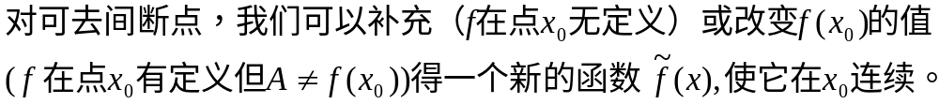
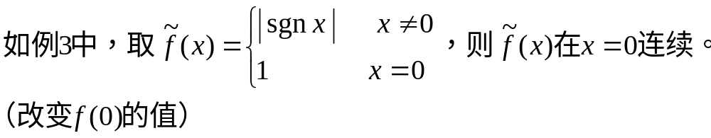
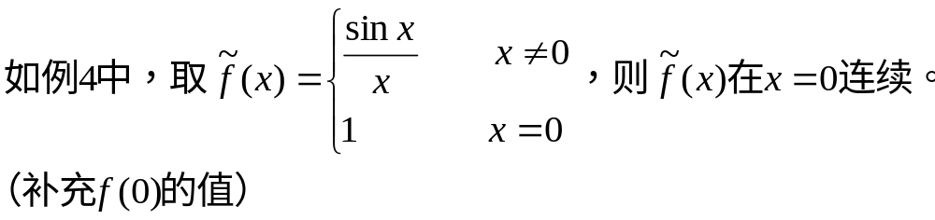
说明:

Slide 15



E 一致连续定义
在某区间内f(x)的连续性，是指它在区间的每一点都连续. 这只反映函数在区间内每一点附近的局部性质，就是说连续定义中的 不仅与 有关，而且与 有关。
下面介绍的一致连续性，则是函数在区间上的整体性质，其定义中的中的 只与 有关，而且与 无关。

Slide 16
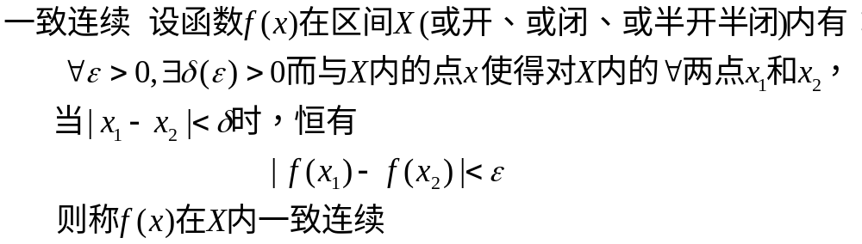
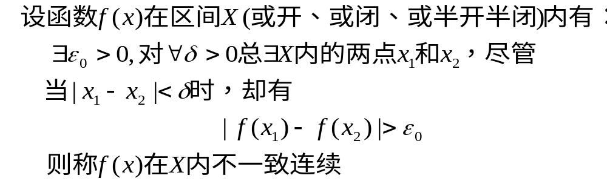
一致连续定义
不一致连续

Slide 17
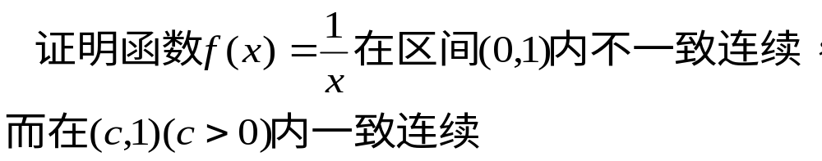
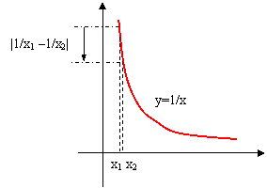
实例
例1

Slide 18
例2
连续
连续

Slide 19
E 作业
P75
4 (1) (3)
5 (2) (4)
6 (1) (3) (5)
7 (2) (4)

